Slide 1
ORCID懶人包 圖資處讀者服務組

Slide 2
ORCID懶人包
使用ORCID的優點
申請ORCID帳號並查詢被引用次數、H值
建立ORCID著作清單
方式一：自外部資料庫匯入(CrossRef、Airiti、Scopus)
方式二：匯入個人已整理的著作清單(Google Scholar 、EndNote)

Slide 3
建立ORCID帳號的優點
建立專屬個人學術識別碼，有助於辨識同名作者問題。
快速建立個人學術履歷，節省反覆輸入履歷與個人著作檔案。
提高WOS資料庫查詢個人著作被引用次數、h-index精確率。

Slide 4
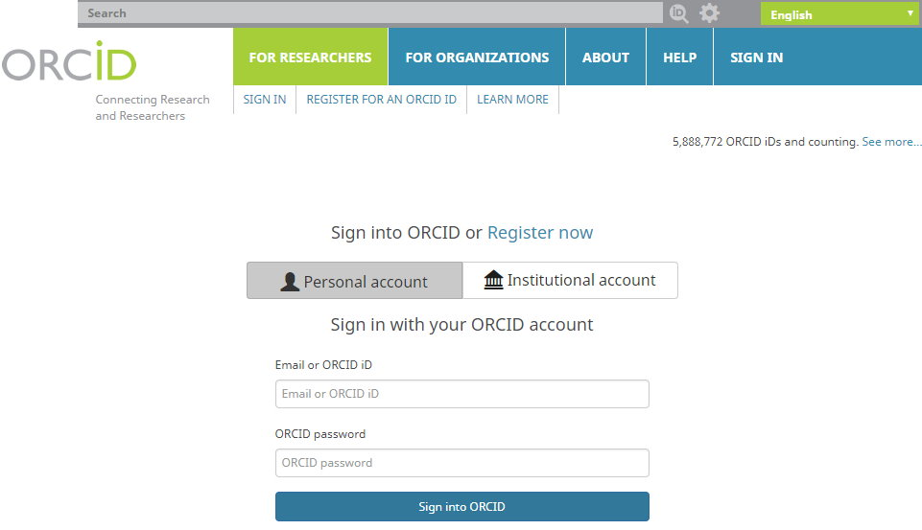
申請ORCID帳號並查詢被引用次數H值
步驟一：請連線ORCID官網(https://orcid.org)，並註冊個人ORCID ID。
1. 點選SIGN IN
2. 開始進行ORCID註冊

Slide 5
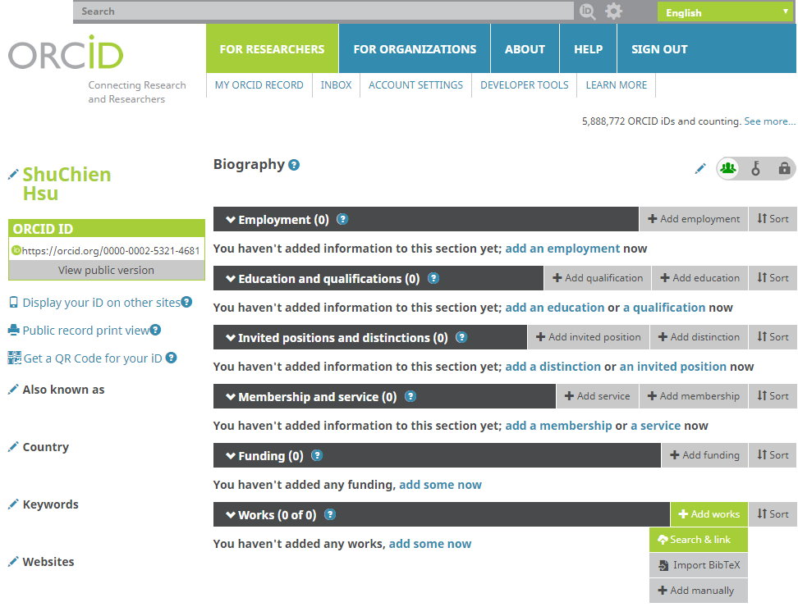
申請ORCID帳號並查詢被引用次數H值
步驟二：成功註冊個人ORCID ID後，請利用Works項目下的Add works維護個
人著作清單(建議優先使用Search & link匯入功能)。
1. 點選My ORCID RECORD
2.點選Add works並使用Search & link匯入著作清單

Slide 6
申請ORCID帳號並查詢被引用次數H值
步驟三：進入Search & link 頁面，ORCID提供多種資料庫匯入個人著作。
英文著作建議使用Scopus，中文著作建議使用Airiti(華藝資料庫)匯入

Slide 7
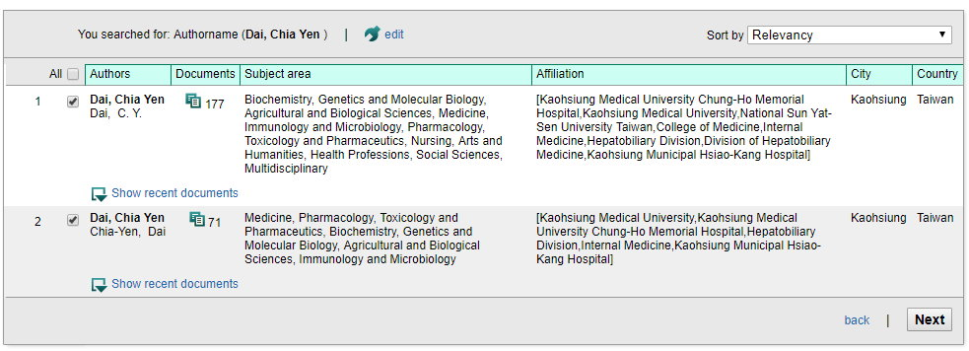
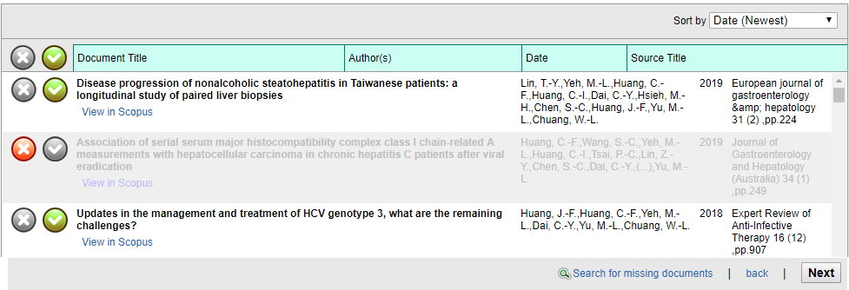
申請ORCID帳號並查詢被引用次數H值
步驟四：以Scopus資料庫匯入為例，請連結Scopus，並勾選相符之作者名
字及服務機構，篩選個人文獻，逐步按Next即可完成匯入。
1. 請勾選顯示相符之作者/研究領域/服務機構
1. 請勾選顯示相符之作者/研究領域/服務機構
2. 點選Next
2. 點選Next
3. 篩選著作，不是請按X，之後依序按Next完成匯入
3. 篩選著作，不是請按X，之後依序按Next完成匯入

Slide 8
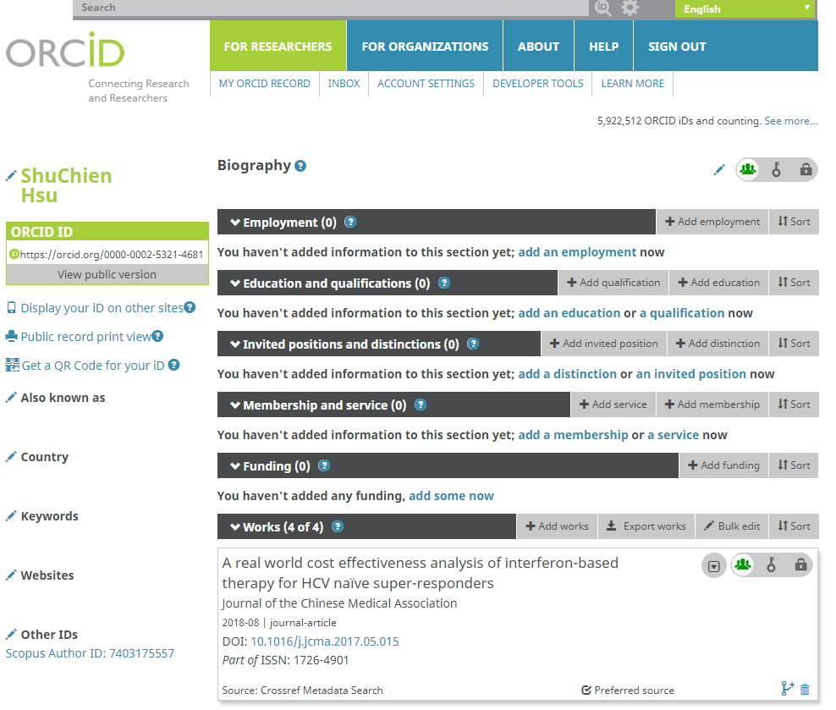
申請ORCID帳號並查詢被引用次數H值
步驟五：返回ORCID個人頁面確認資料已匯入著作清單。

Slide 9
申請ORCID帳號並查詢被引用次數H值
步驟六：如要查詢WOS個人著作被引次數與h-index ，請記下ORCID ID，並在
WOS 資料庫使用作者識別碼進行查詢。
WOS資料庫網址 http://erm.kmu.edu.tw/idserm?URL=http://isiknowledge.com/wos
2.選擇作者識別碼欄位
1.請輸入ORCID ID
3.點選檢索

Slide 10
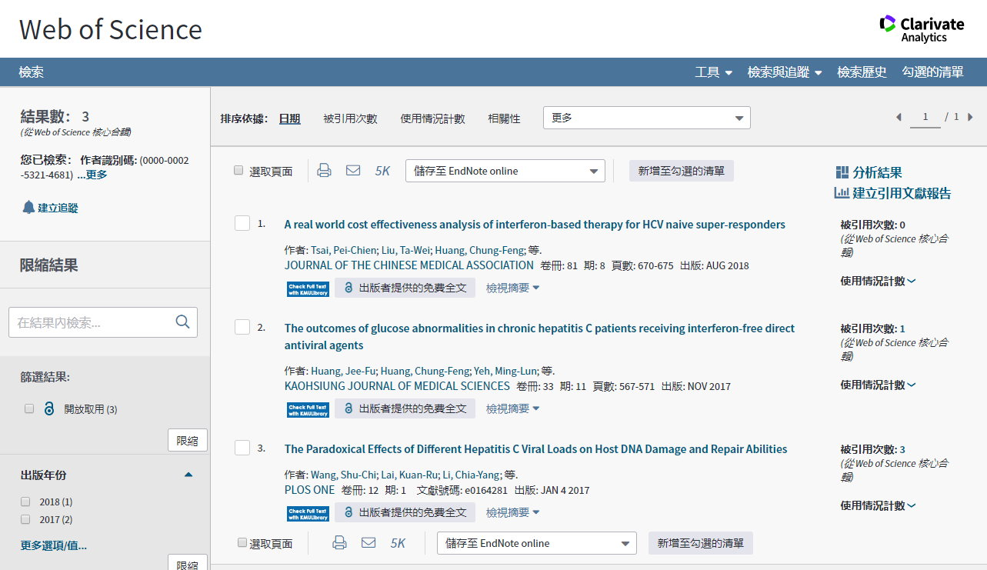
申請ORCID帳號並查詢被引用次數H值
步驟七：自動顯示ORCID匯入屬於WOS著作清單，請點選建立引用文獻報告。
點選建立引用文獻報告

Slide 11
申請ORCID帳號並查詢被引用次數H值
步驟八：點選建立引用文獻報告即可得到相關數值
個人著作篇數：3
h-index ：1
被引用次數總和：4
引用文獻總數：4

Slide 12
建立ORCID個人著作清單

Slide 13
建立ORCID個人著作清單
註冊並登入ORCID後，請利用Works項目中的Add works功能維護個人著作清單。
ORCID提供三種方式建立個人著作清單
Search & link
由外部資料庫匯入
Import BibTex
自EndNote或Google Scholar儲存個人著作書目檔，再匯入至ORCID
Add manually
自行建檔

Slide 14
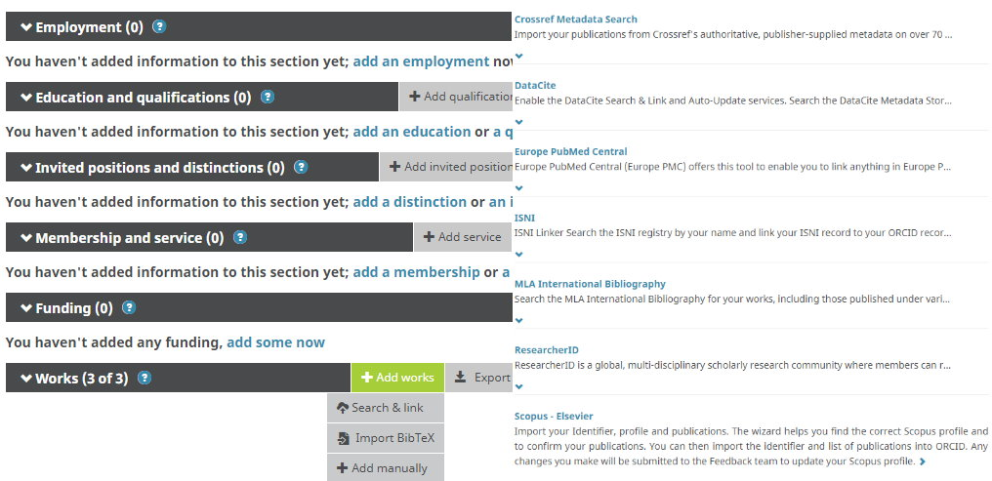
方式一：自外部資料庫匯入著作
ORCID提供多種外部資料庫匯入個人著作，您可使用Search & link功能匯入有收錄您個人著作之資料庫。
英文著作：Scopus (建議優先使用)
中文著作：Airiti(華藝)

Slide 15
外部資料庫匯入著作-Scopus
步驟一：連結Scopus – Elsevier資料庫
步驟二：請勾選相符之作者名稱及相關領域及服務機構，並篩選文獻，逐
步按Next即可完成匯入。
1. 請勾選顯示相符之作者/研究領域/服務機構
2. 點選Next
3. 篩選著作，不是請按X，之後依序按Next完成匯入

Slide 16
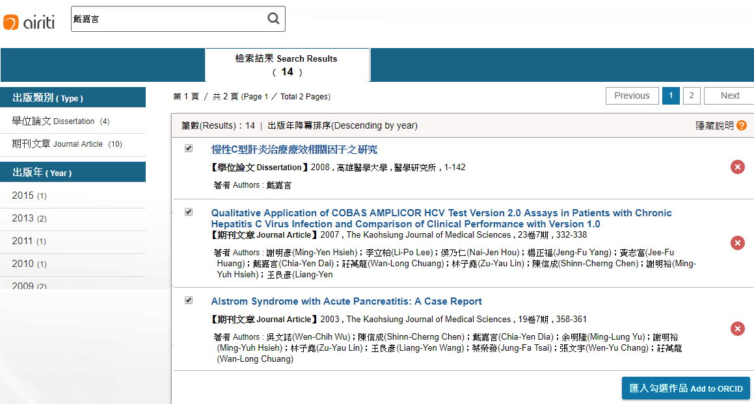
外部資料庫匯入著作-Airiti(I)
步驟一：請連結Airiti資料庫
步驟二：以作者名稱查詢後，請勾選個人著作， 並點選「匯入勾選作品」。
步驟三：確認匯入作品無誤後，請點選「確認並同步上傳到ORCID」即可成功
匯入。
1. 輸入作者名稱
2. 勾選個人著作
3. 點選匯入功能

Slide 17
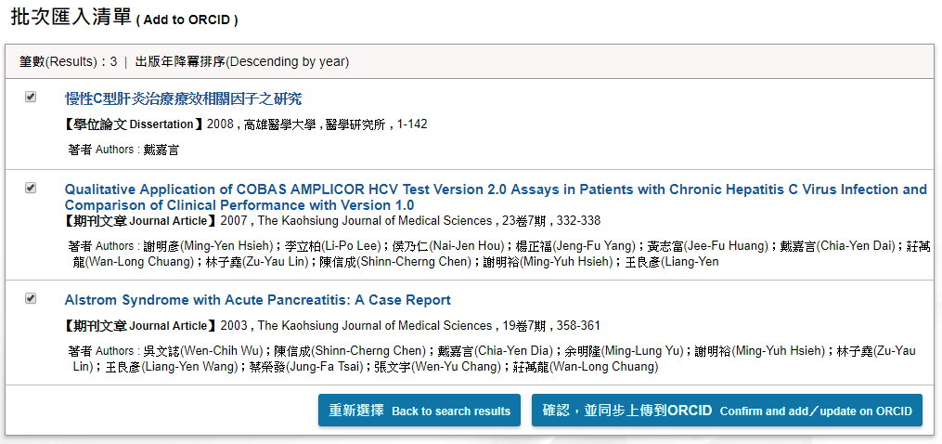
外部資料庫匯入著作-Airiti(II)
4 確認無誤後點選此功能
5. 系統將出現完成通知

Slide 18
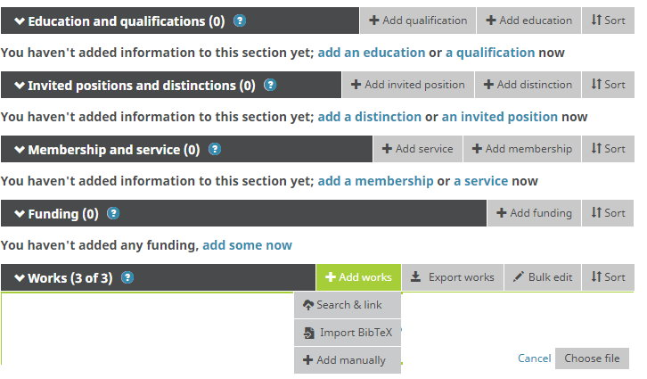
方式二：匯入已整理之著作清單
若您在Google Scholar、EndNote已建立個人完整著作清單，可匯出書目檔，再利用Import BibTeX功能匯入ORCID。
選擇已匯出之書目檔

Slide 19
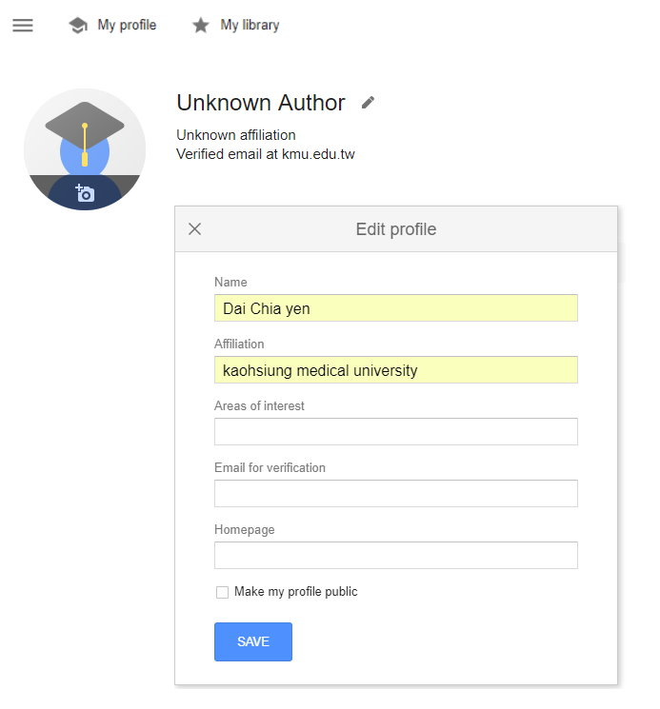
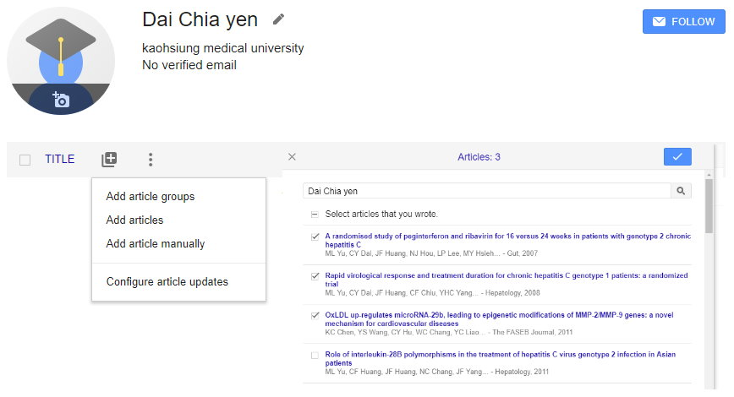
匯入已整理之著作清單-Google Scholar(I)
步驟一：連結Google Scholar資料庫
步驟二：點選My Profile，若尚未建立個人檔案， 請依畫面提示輸入並儲存。
步驟三：按下新增著作勾選要匯出的著作清單，按Export->BibTeX(請按滑鼠右
鍵另存新檔)。
步驟四：登入ORCID ，點選Add works->Import BibTeX->Choose file匯入步
驟三儲存的檔案即可成功匯入。
1.點選My Profile
4.勾選匯出清單並按
3.點選 新增著作
2.輸入個人資料並儲存

Slide 20
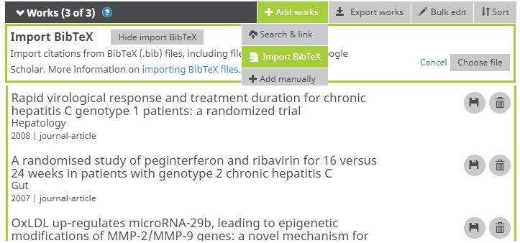
匯入已整理之著作清單-Google Scholar(II)
5.匯出書目資料
6.顯示文字檔另存新檔
7.點選此鍵匯入檔案，
即可成功匯入著作

Slide 21
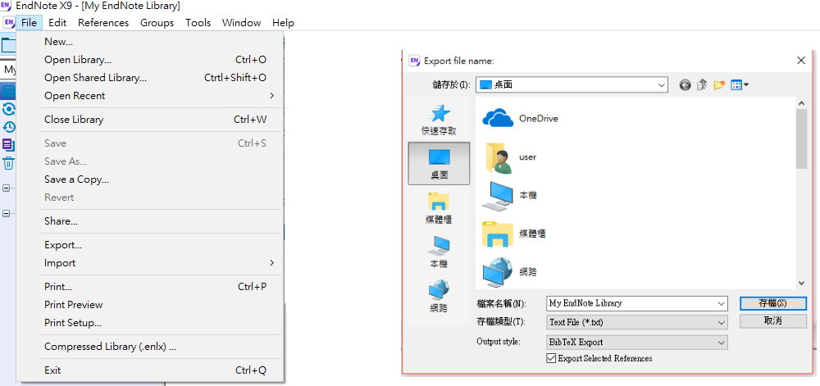
匯入已整理之著作清單-EndNote(I)
步驟一：開啟EndNote軟體及Library，選擇要匯出的書目，點選Export 。
請留意Output Style選擇BibTex Export(若選單沒有請選擇Select
Another Style尋找)並存檔。
1.匯出書目資料
2.請選擇BibTeX Export

Slide 22
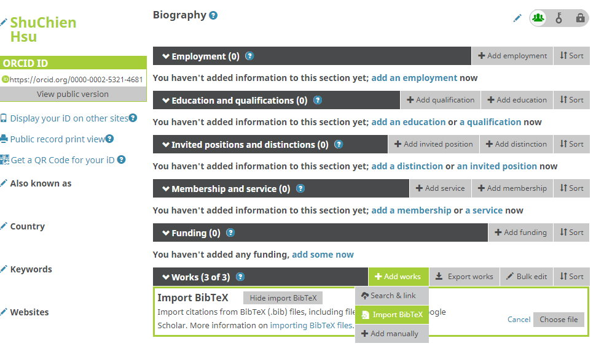
匯入已整理之著作清單-EndNote(II)
步驟二：登入ORCID ，點選Add works->Import BibTeX->Choose file匯
入儲存的檔案即可。
3.點選此鍵匯入檔案，
即可成功匯入著作

Slide 23
如有任何問題歡迎洽詢讀者服務組
電話：分機2133轉64-65
郵件：erm@kmu.edu.tw
現場：圖書館後棟三樓
LINEID :@ayr1866v

